Slide 1


ĐẠI HỌC BÁCH KHOA HÀ NỘI VIỆN ĐIỆN TỬ VIỄN THÔNG
BÁO CÁO BÀI TẬP LỚN
Lập trình nâng cao
GVHD: Phạm Đoàn Tĩnh

Slide 2
Mục đích
- Nâng cao hiệu quả quản lý trung tâm
- Nâng cao bảo mật thông tin cho khách hàng
- Tiết kiệm thời gian trong quản lý trung tâm

Slide 3
Phân tích hệ thống
1. Phân tích nghiệp vụ
Học viên đến trung tâm tìm hiểu về các khóa học
Nhân viên trung tâm sẽ tư vấn về các khóa học mà học viên đang quan tâm
Học viên đăng ký khóa học tại trung tâm
Học viên cung cấp thông tin để nhân viên đăng ký và lập hóa đơn
Nhân viên sẽ thông báo lịch học cụ thể và thông tin liên quan qua email

Slide 4
Phân tích hệ thống
2. Cơ cấu tổ chức của trung tâm
Giám đốc trung tâm
Giám đốc trung tâm sẽ toàn quyền điều hành trung tâm.
Trực tiếp nhận nhân viên
Nhân viên trung tâm:
- Chịu trách nhiệm cập nhật thông tin về khóa học, lớp học, giáo viên, học viên
- Tìm kiếm các thông tin, tư vấn để nhận học viên, giáo viên
Bộ phận kế toán:
- Thu phí, lập biên lai cho học viên
- Tính lương, các khoản thu chi của trung tâm

Slide 5
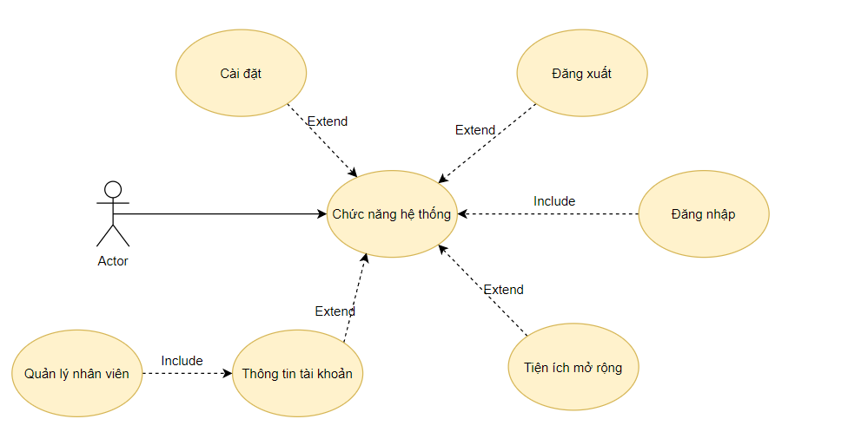
Các chức năng của chương trình
1. Chức năng hệ thống
Chức năng hệ thống để nhân viên có thể xem lại thông tin tài khoản
Cài đặt hình nền

Slide 6
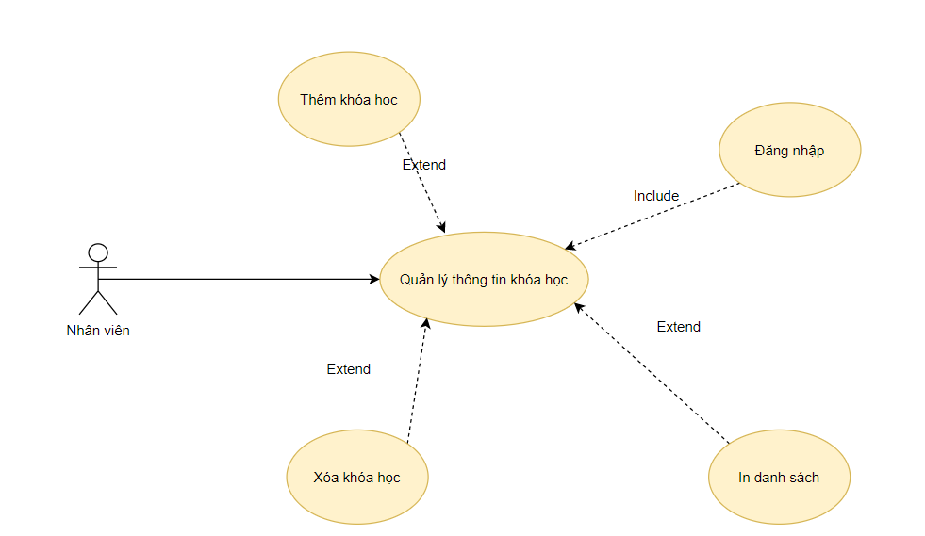
Các chức năng của chương trình
2. Quản lý thông tin khóa học
Các khóa học mới sẽ được nhân viên thêm vào
Nhân viên sẽ xóa các khóa học đã hoàn thành

Slide 7
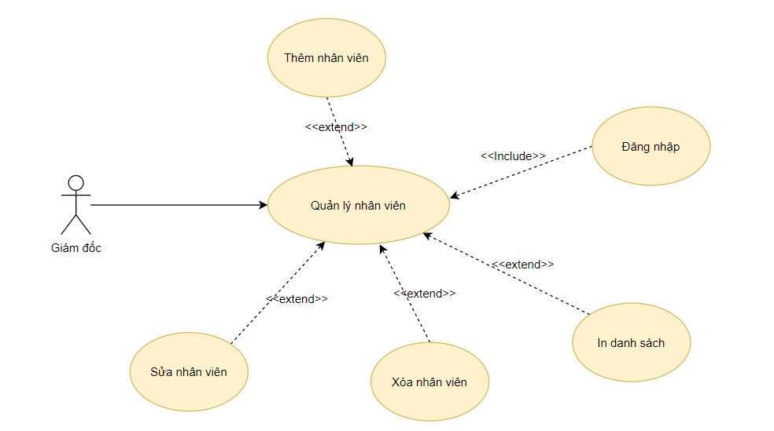
Các chức năng của chương trình
3. Quản lý thông tin nhân viên
Nhân viên được nhận bởi giám đốc trung tâm
Giám đốc trung tâm sẽ tạo tài khoản cho nhân viên và cập nhật thông tin nhân viên.
Các chức năng thêm sửa xóa thông tin nhân viên được thực hiện bởi giám đốc trung tâm

Slide 8
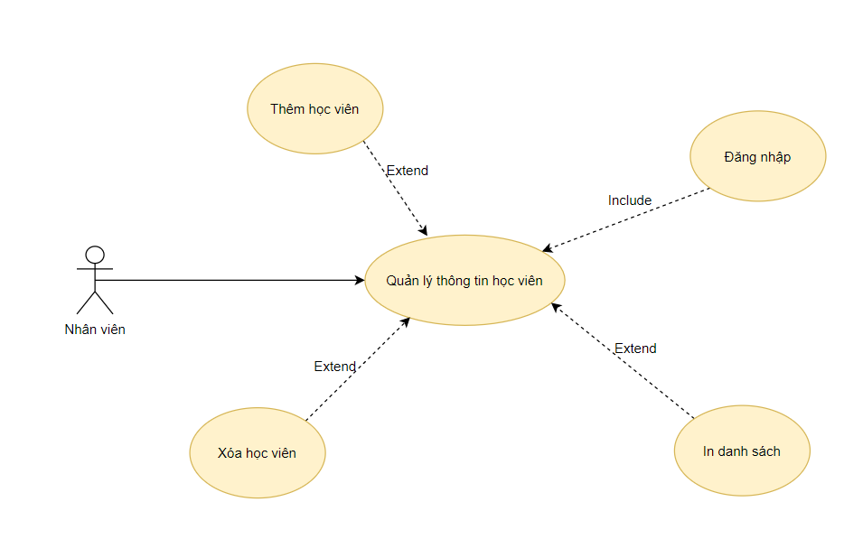
Các chức năng của chương trình
4. Quản lý thông tin học viên
Thông tin học viên được thêm bởi nhân viên
Nhân viên sẽ xóa các học viên đã hoàn thành hoặc bỏ.

Slide 9
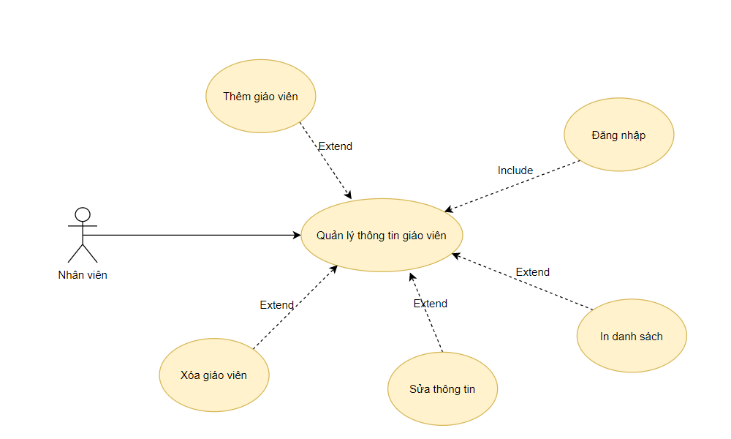
Các chức năng của chương trình
5. Quản lý thông tin giáo viên
Thông tin giáo viên được thêm bởi nhân viên.
Nhân viên sẽ xóa các giáo viên đã nghỉ.
Thông tin giáo viên được sửa bởi nhân viên.

Slide 10
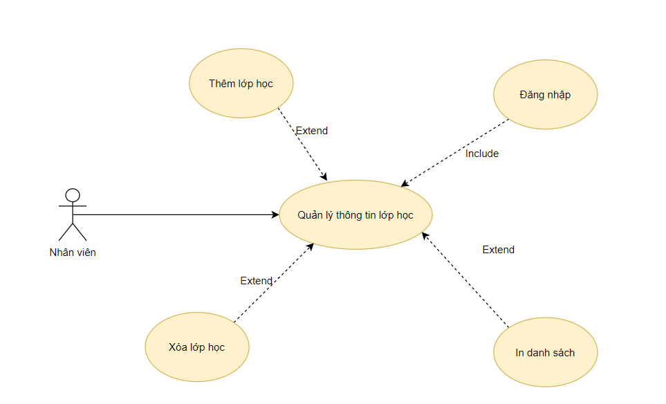
Các chức năng của chương trình
6. Quản lý thông tin lớp học
Thông tin lớp học được thêm bởi nhân viên.
Lớp học sẽ bị xóa khi đã hoàn thành.

Slide 11
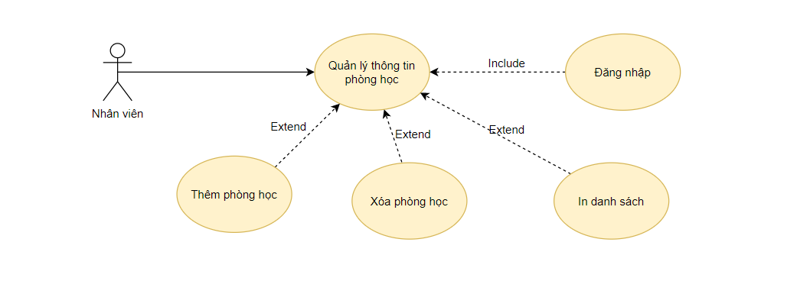
Các chức năng của chương trình
7. Quản lý thông tin phòng học
Thông tin phòng học được thêm bởi nhân viên khi có phòng mới
Lớp học sẽ bị xóa khi không sử dụng nữa hoặc chuyển chức năng

Slide 12
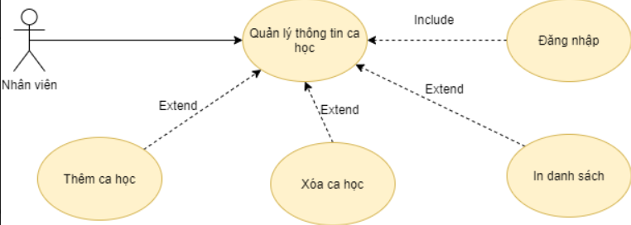
Các chức năng của chương trình
8. Quản lý thông tin ca học
Nếu trung tâm có thêm các ca học mới sẽ được nhân viên thêm vào
Các ca học bị chỉnh sửa thời gian sẽ bị xóa và thêm mới sau đó.

Slide 13
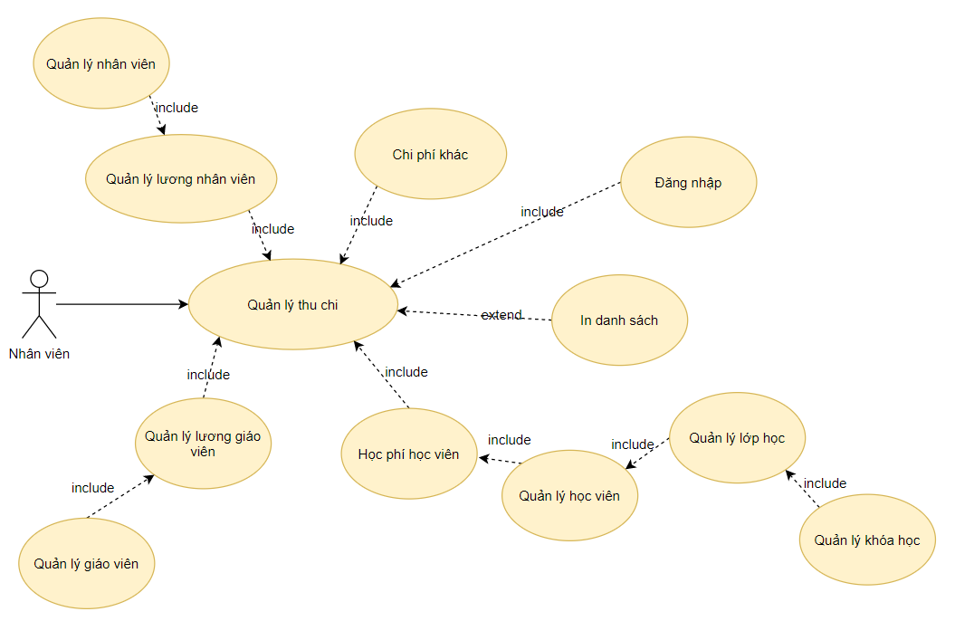
Các chức năng của chương trình
9. Quản lý Thu chi
Các khoản thu được tính thông qua học phí
Các khoản chi là lương nhân viên, giáo viên, kế toán, các chi phí khác
Các khoản thu chi được tính toán và in báo cáo bởi bộ phận kế toán

Slide 14
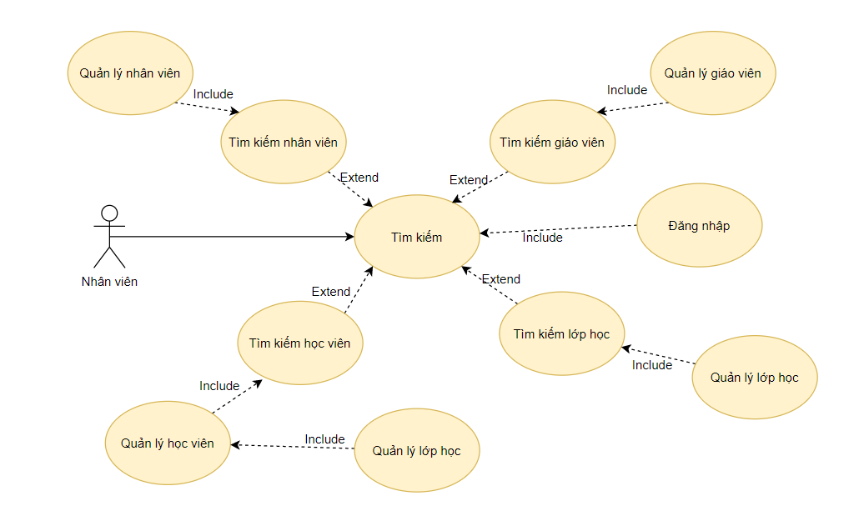
Các chức năng của chương trình
10. Chức năng tìm kiếm
Để dễ dàng cho việc xem thông tin giáo viên, học viên, nhân viên
Chức năng tìm kiếm sẽ được nhân viên thực hiện.
Để tìm kiếm cần nhập ID hoặc tên và nhấn tìm kiếm.

Slide 15
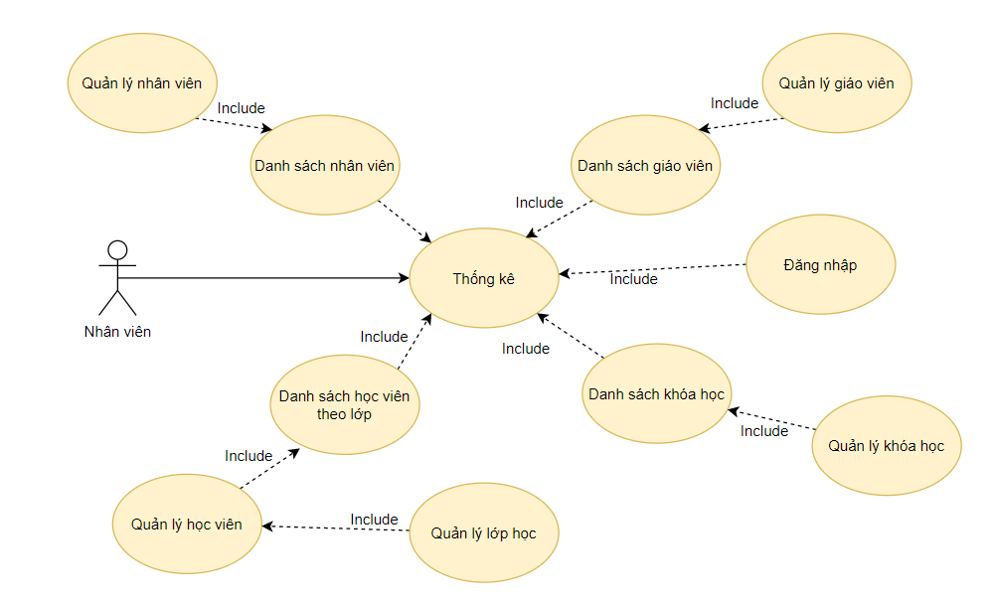
Các chức năng của chương trình
11. Thống kê
Để kiểm soát tốt hơn tình hình trung tâm thì cần chức năng thống kê.
Thống kê sẽ liệt kê :
Danh sách nhân viên
Danh sách giáo viên
Danh sách khóa học
Danh sách sinh viên từng lớp

Slide 16
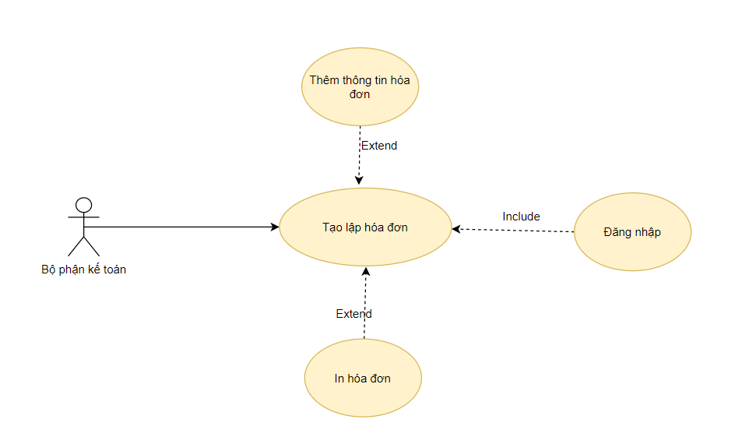
Các chức năng của chương trình
12. Tạo lập văn bản hành chính
Chức năng này để tạo lập các văn bản hành chính cần thiết.
Tạo lập hóa đơn cho học phí, lương,…

Slide 17
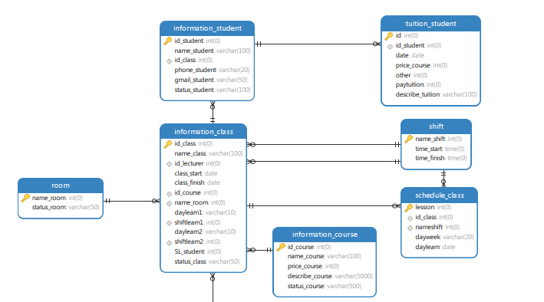
Cơ sở dữ liệu của chương trình

Slide 18
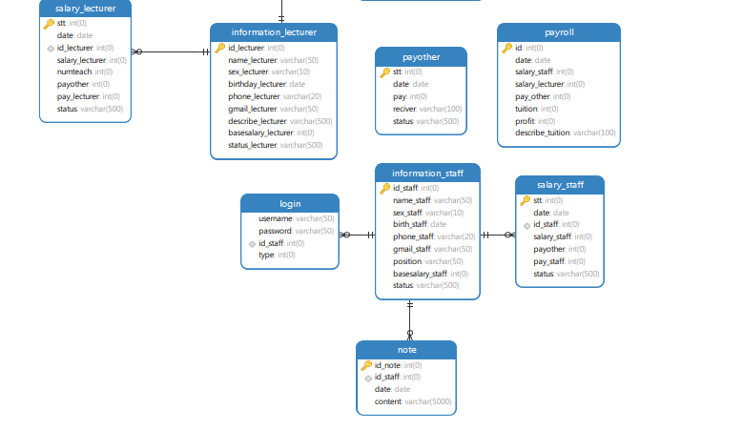
Cơ sở dữ liệu của chương trình

Slide 19
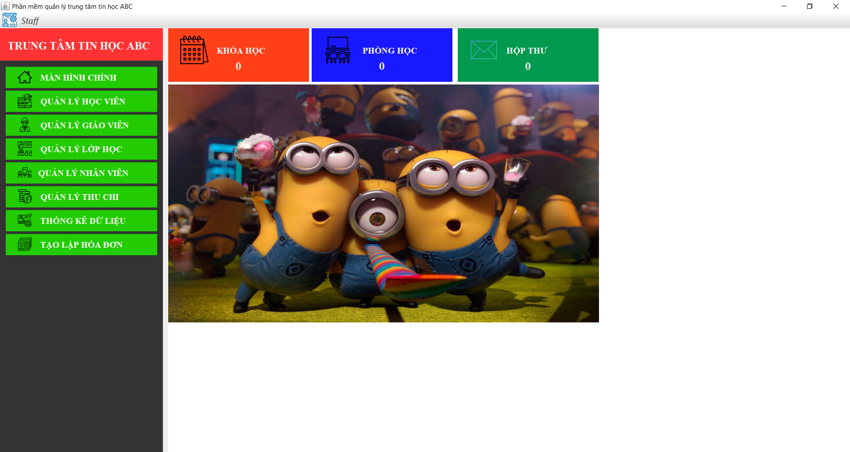
Giao diện chương trình
Giao diện chính

Slide 20
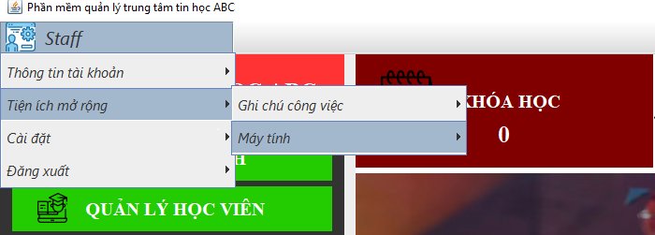
Giao diện chương trình
Giao chức năng hệ thống

Slide 21
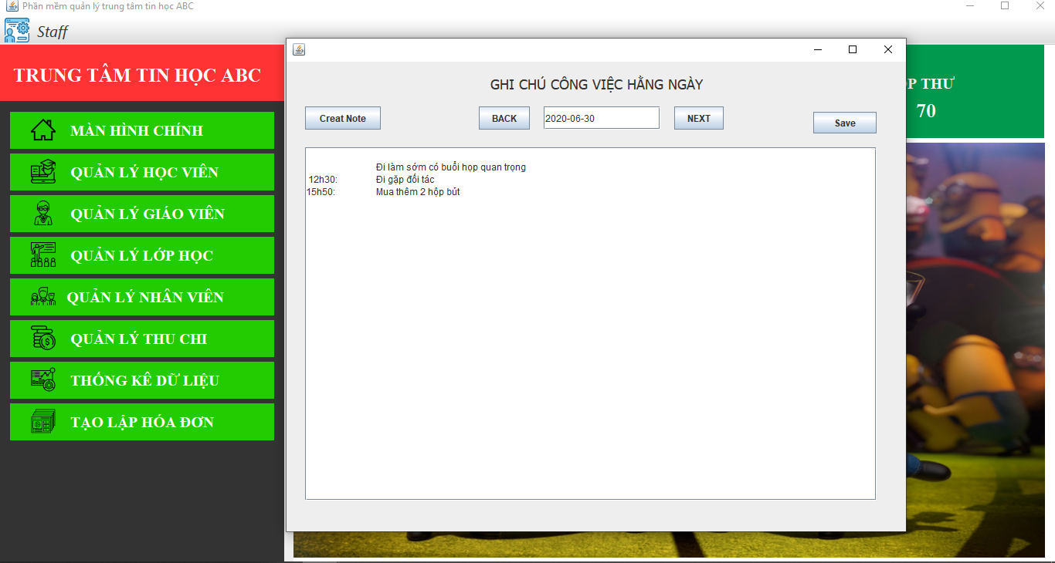
Giao diện chương trình
Giao chức năng hệ thống

Slide 22
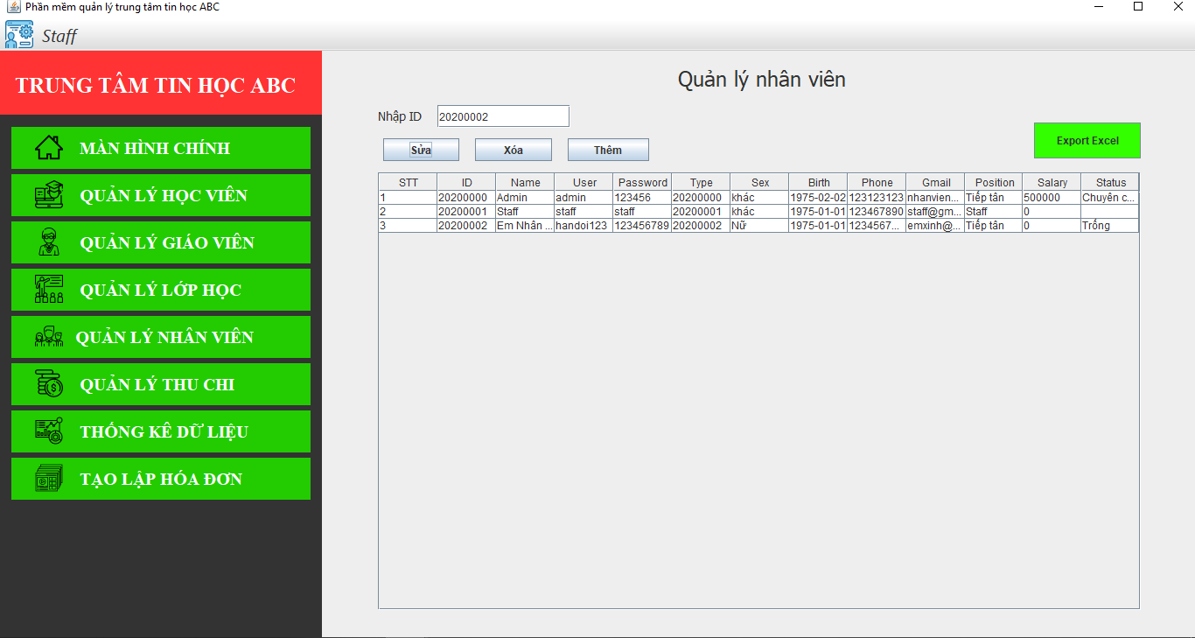
Giao diện chương trình
Giao quản lý nhân viên

Slide 23
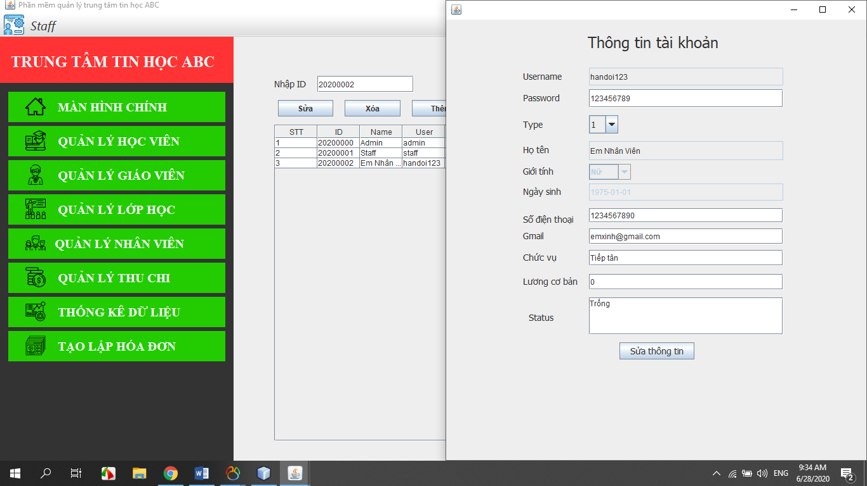
Giao diện chương trình
Giao quản lý nhân viên

Slide 24
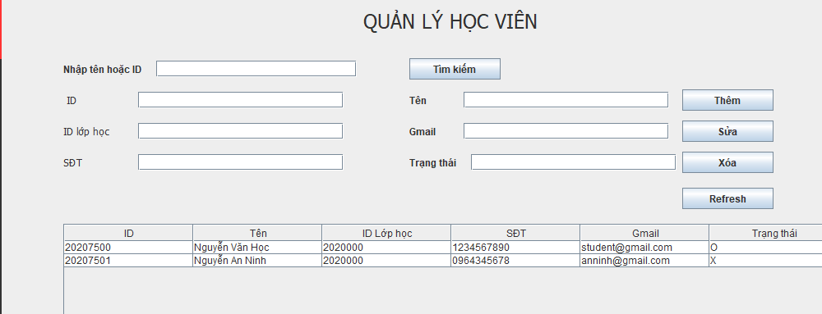
Giao diện chương trình
Giao quản lý học viên

Slide 25
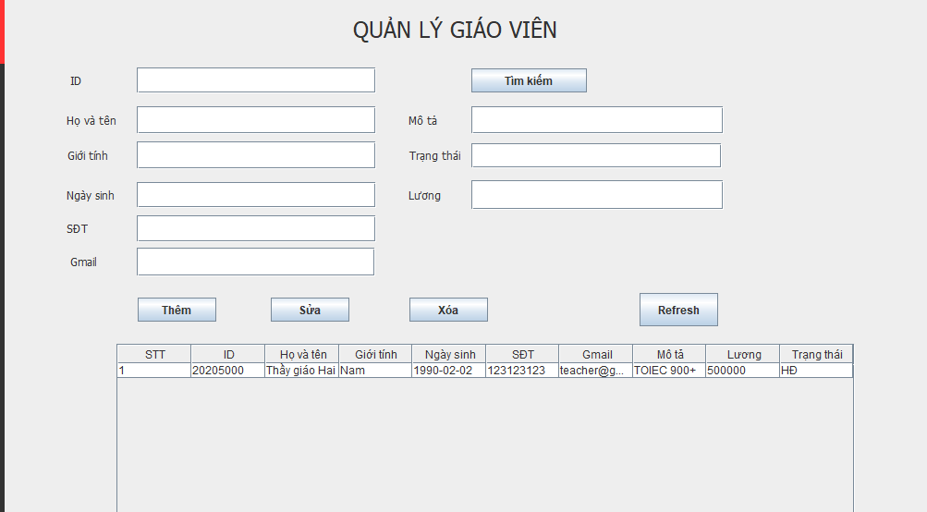
Giao diện chương trình
Giao quản lý giáo viên

Slide 26
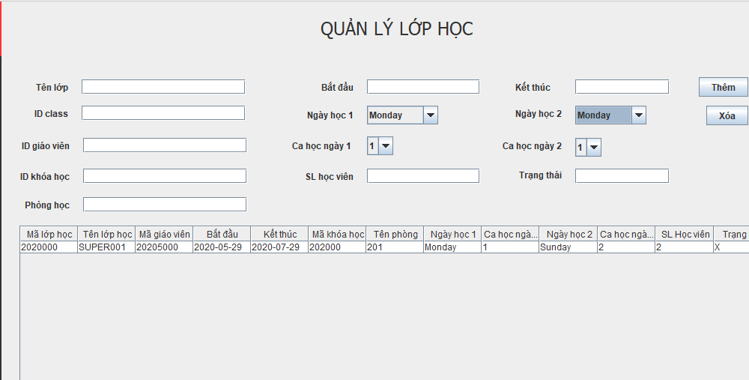
Giao diện chương trình
Giao quản lý lớp học

Slide 27
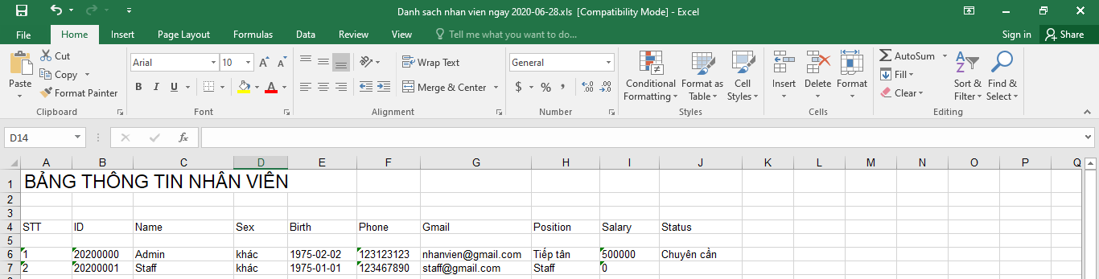
Giao diện chương trình
Thống kê và xuất file exel

Slide 28
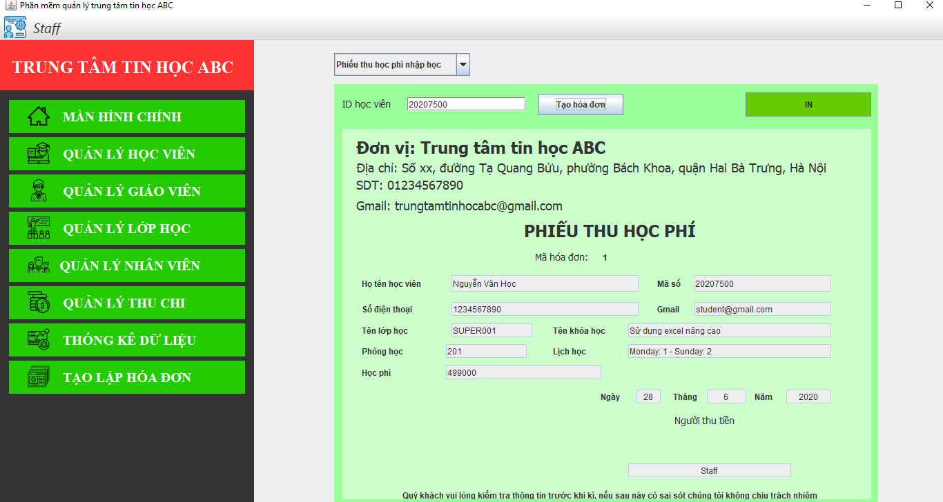
Giao diện chương trình
Tạo lập hóa đơn

Slide 29
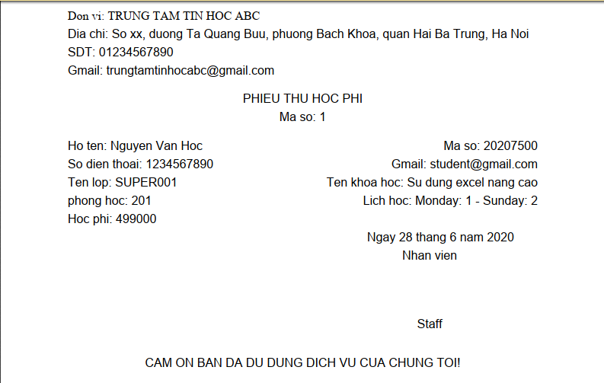
Giao diện chương trình
Hóa đơn xuất

Slide 30
Kết luận
Đánh giá chương trình
Ưu điểm
Chương trình hoạt động ổn định.
Các chức năng của chương trình cơ bản.
Chi phí vận hành thấp
Nhược điểm
Các chức năng chưa đáp ứng được hoàn toàn nhu cầu của các trung tâm.

